Slide 1
MODELOVANJE KOMPONENTI ENERGETSKIH MIKROMREŽA

Slide 2
Razvoj društva i privrede = Povećanje potrošnje električne energije
Stvaranje većeg broja malih elektrana = Povećanje lokacija
Samostalno funkcionisanje = Mikromreže

Slide 3
MIKROMREŽA
potrošači
mali distribuirani izvori električne energije
uređaji za skladištenje energije

Slide 4
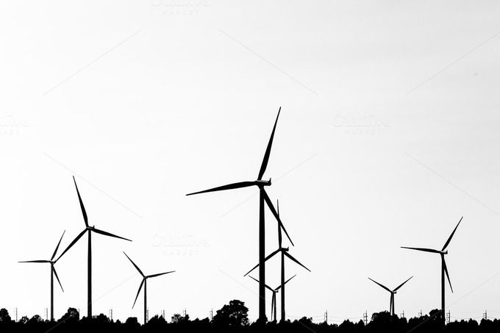
Vjetroelektrane
niz blisko smještenih vjetroagregata, izloženih istom vjetru i priključenih posredstvom zajedničkog razvodnog postrojenja na elektroenergetski sistem.
najkraće vrijeme povrata investicije,
kratko vrijeme izgradnje,
vjetroelektrana nema troškove za gorivo,
visoka pouzdanost rada postrojenja,
zagadjenje okoline ne postoji.

Slide 5
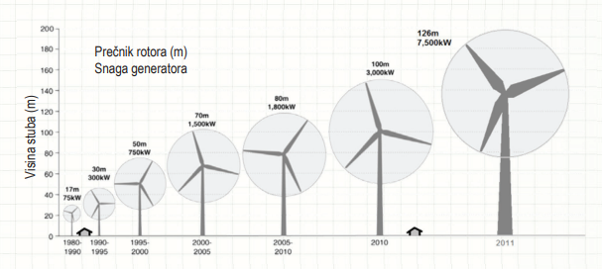

Slide 6
Becov zakon
Becov zakon ograničava iskoristivost vjetroelektrane tako da je najveći teoretski stepen iskoristivosti energije vjetra 59.3%.
Kada se Becov zakon uzme u obzir iskoristiva snaga vjetra je:
$P=\frac{1}{2}{∙c_{p}∙p∙A∙v}^{3}.$

Slide 7
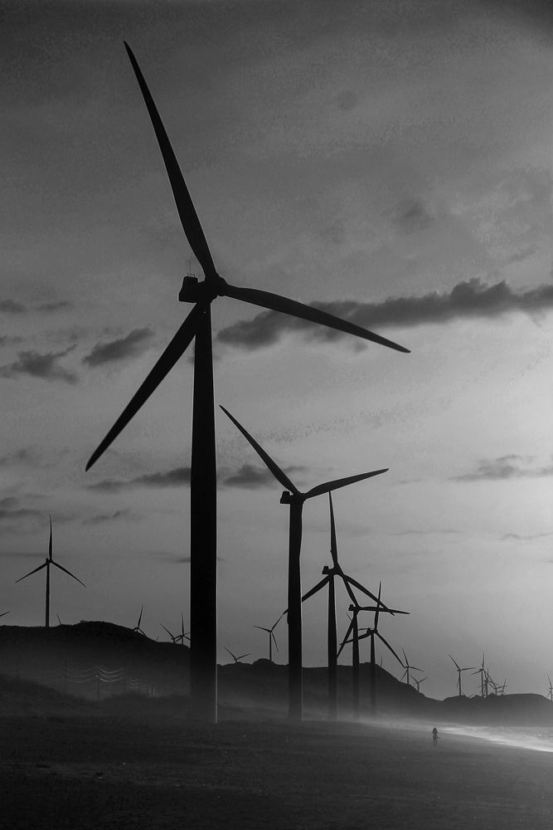
Na osnovu brzine vjetra moguće je odrediti izlaznu snagu vjetrogeneratora pomoću formule:
$$P=\left\{\begin{aligned}\begin{matrix}0 v<v_{in} \\ P_{n}∙\left(\frac{{\left(v\right)}^{2}−{\left(v_{in}\right)}^{2}}{{\left(v_{n}\right)}^{2}−{\left(v_{in}\right)}^{2}}\right){ v}_{in}≤ v<v_{n}\end{matrix} \\ P_{n}{ v}_{n}≤ v <v_{out} \\ 0 v>v_{out}\end{aligned}\right.$$

Slide 8
Fotonaponske ćelije
Monokristalne ćelije
Polikristalne ćelije
Amorfne ćelije

Slide 9
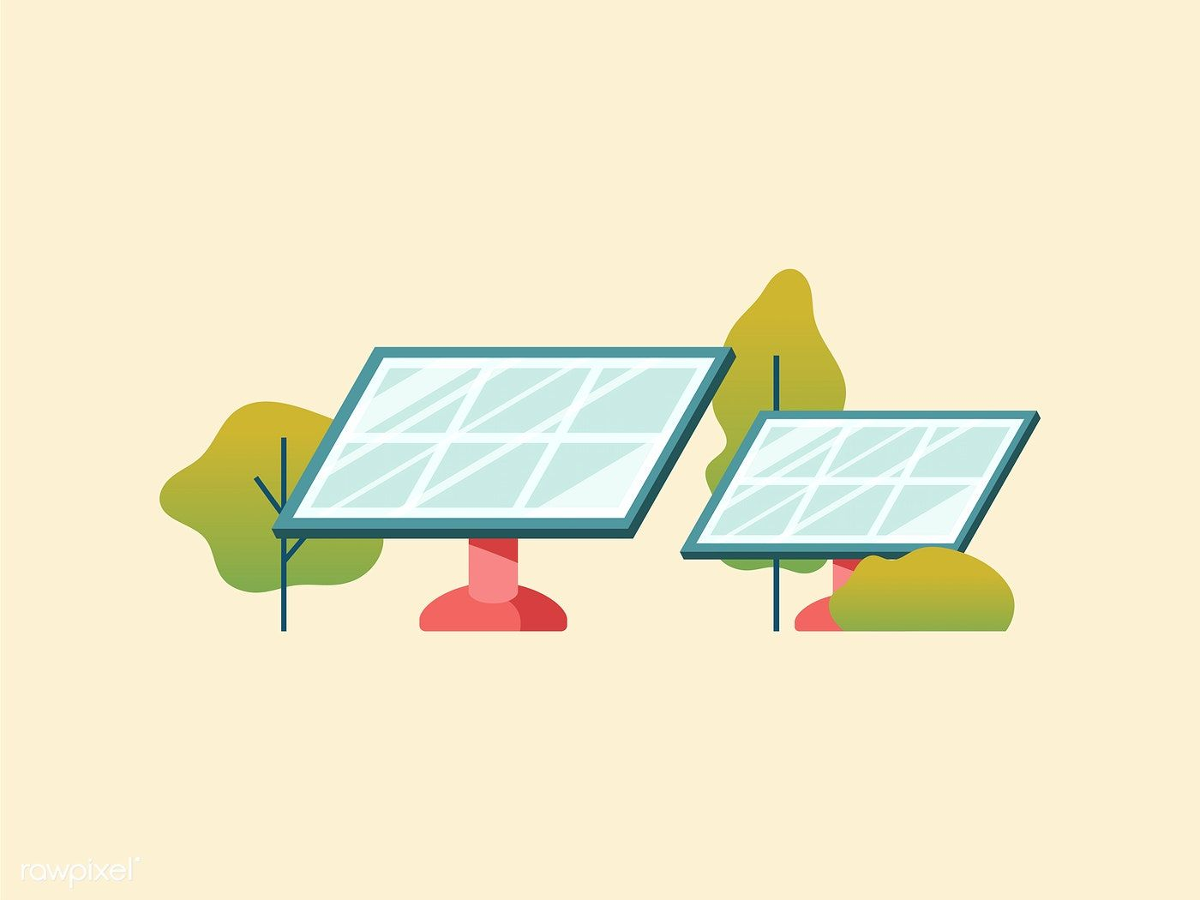
Iradijacija i insolacija
Iradijacija predstavlja snagu Sunčevog zračenja po jedinici površine i izražava se u kW/m²
Insolacija predstavlja količinu solarne energije apsorbovanu na određenoj površini i izražava se u kWh/m².

Slide 10
Računanje izlazne snage
$P=N∙P_{n}∙(\frac{I}{I_{o}})∙(1+T_{co}∙\left(T_{am}−25\right))∙η_{p}∙η_{inv}$
gdje je $P$izlazna snaga fotonaponskog panela, $N$ broj fotonaponskih ćelija, $P_{n}$ nominalna snaga fotonaposnkog panela, $\frac{I}{I_{o}}$ odnos trenutne insolacije i standardne insolacije ($W/m^{2}$), $T_{co}$ je temperaturni koeficijent, a $T_{am}$ trenutna temperatura ambijenta, $η_{p}$ je stepen iskorištenja panela, a $η_{inv}$ stepen iskorištenja invertora

Slide 11
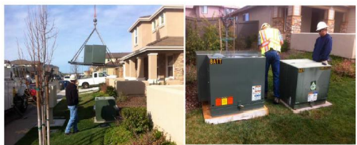
Baterije za skladištenje električne energije
Neke od najčešćih su natrijumove baterije(natrujum sumporova baterija i natrijum-nikal-hloridna baterija) cink bromid baterije, nikal kadmijumove baterije, olovne baterije sa kiselinom kao i litijum jonske baterije.

Slide 12
Zaključak
Izlazna snaga vjetroelektrana i solarnih panela u velikoj mjeri zavisi od vremenskih prilika. Pokazuje se da je proizvodnja električne energije iz ovih izvora dinamična i da je potreban razvoj alata za tačno predviđanje brzine vjetra i količine sunčevog zračenja.
Povezivanje mreže sa distribuiranim izvorima i uređajima za skladištenje električne energije stvara mogućnost za nastanak mikromreža, pri čemu su upravo izvori prikazani u ovom radu najvažniji izvori većine mikromreža.

Slide 13
HVALA NA PAŽNJI!

